Slide 1
축사 건축 길라잡이
-축산인이 알아두면 유익한 건축이야기-
농협경제지주
축산방역부
정상수건축사

Slide 2
건축학개론
건축의 구성요소…
형태에 대하여….
II. 축사건축프로세스
내 손으로 지어볼까…
약은 약사에게 진료는 의사에게…(설계는 OOO에게…)
III. 축사표준설계도
축사시설현황
표준설계도를 통한 도면 이해하기

Slide 3
건축학개론
건축이란…(건축의 구성 요소)
형태에 대하여…….(지붕형태를 중심으로)

Slide 4
건축학개론
序 : 집과 축사(畜舍)
畜(짐승 축),
舍(집 사) : 집, 가옥
廳舍(청사) : 관청의 건물
舍廊(사랑) : 안채와 떨어져 있어 바깥주인이 거처하며
손님을 맞는 장소
驛舍(역사) : 역으로 쓰는 건물
寄宿舍(기숙사) : 학교(학생)의 합숙시설
畜舍(축사) : 집짐승을 기르기 위해서 지어 놓은 건물
사람이 사는 집 = 가축이 사는 집
?

Slide 5
건축학개론
점과 선 & …. -> 기둥과 벽 & …
흰 종이에 점 하나가 찍히면?
건축을 구성하는 요소에는 무엇이 있을까?

Slide 6
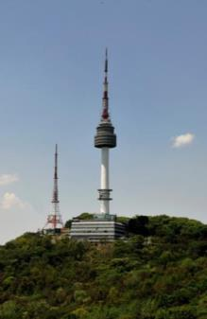
건축학개론
기둥 하나.
하나의 기둥이 상징 하는 것은?
기둥 하나로 건축물을 만들 수 있을까?
©서현

Slide 7
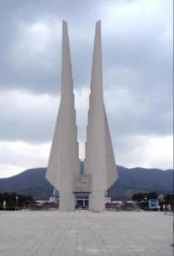
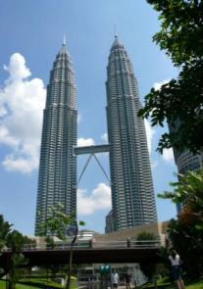
건축학개론
기둥 두울 . .
두개의 기둥이 상징 하는 것은?
기둥 두개로 지붕을 만들 수 있을까?
©서현

Slide 8
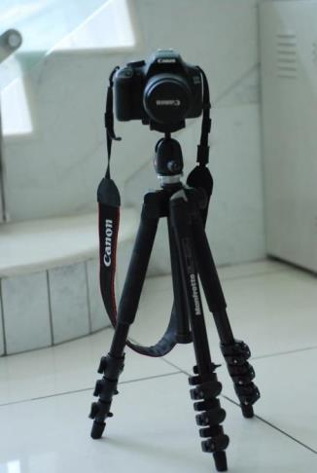
건축학개론
기둥 세엣 . . .
기둥 세개로 공간을 만들면?

Slide 9
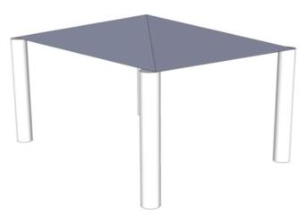
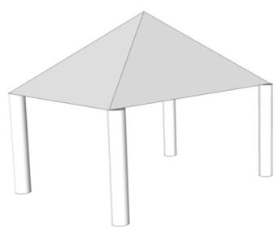
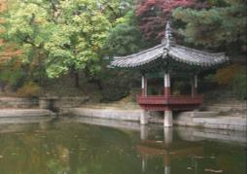
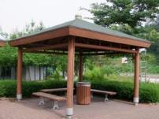
건축학개론
기둥 네엣 . . . . -> 지붕 만들기
기둥 네개로 공간을 만들어 보자.
평지붕
모서리
모임지붕

Slide 10
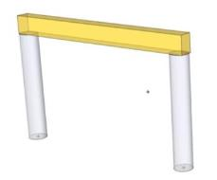
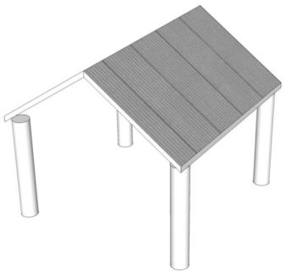
건축학개론
지붕 만들기
경사지붕이 유리한 점은?
보
모서리
경사지붕

Slide 11
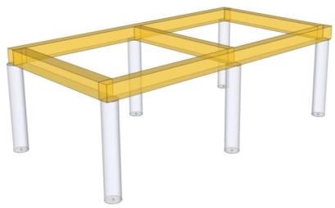
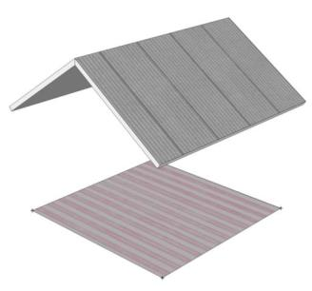
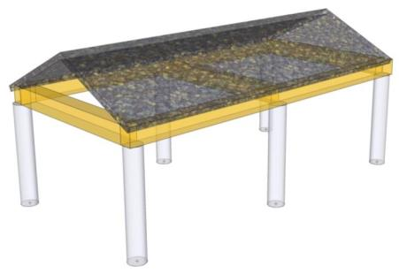
건축학개론
지붕 얹기
연속된 공간 만들기
용마루

Slide 12
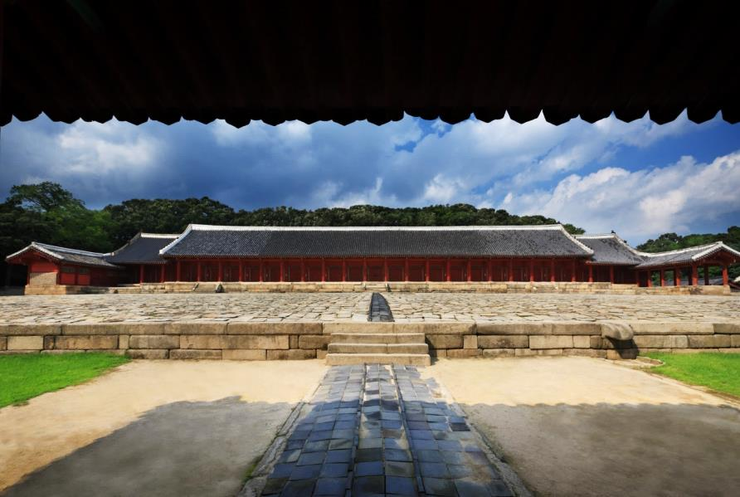
©문화재청

Slide 13
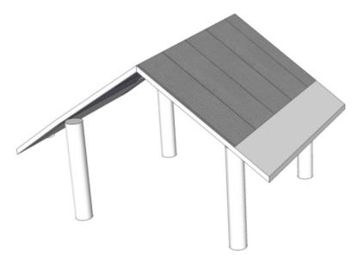
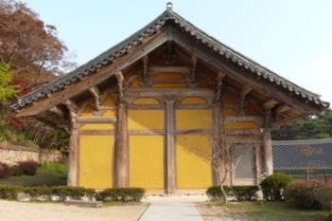
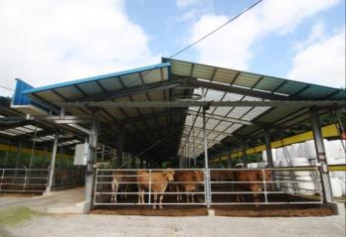
건축학개론
처마
처마가 필요한 이유는?
처마

Slide 14
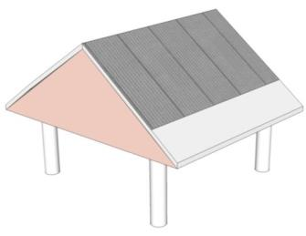
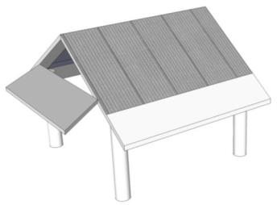
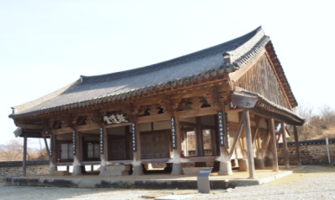
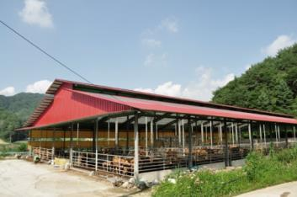
건축학개론
지붕형태
박공부분에 대한 해결책은?
풍판
눈썹지붕

Slide 15
II. 축사건축프로세스
내 손으로 지어볼까…..
약은 약사에게 진료는 의사에게…(설계는 OOO에게…)

Slide 16
프로세스
1. 축사건축의 진행과정
설계 의뢰
설계 계약
설계 협의
공사비용 협의
인허가 관련
인허가 필증
공사착공
축사부지 선정
사용승인
축사의 규모 결정
축사가능부지 확인
토지이용계획확인원
건축주(농가)
건축사
1.연면적400㎡이하2.표준설계도이용
1.연면적400㎡초과
2.표준설계도 미사용
200㎡이하:
농가작성가능
관련법 기준에 의한
도면작성
시장,군수

Slide 17
프로세스
1. 축사건축의 진행과정
-축사 부지 선택
축사부지로 어떤 곳이 좋은지….
지형 : 사방이 트인 약간 돌출된 곳.
ㅍ
북향지역
완만경사지
저지대
축사부지
©원유석
② 방위 : 남향
ㅍ
ㅍ
30도
70도
동지 정오 일사각
하지 정오 일사각

Slide 18
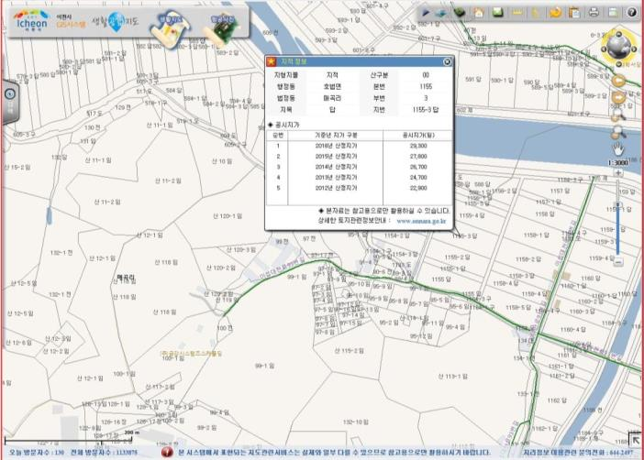
프로세스
1. 축사건축의 진행과정
-대지(垈地) : 각 필지로 나눈 토지(공간정보의 구축 및 관리 등에 관한 법률) 필지 : 지번이 주어진 단위
©지리정보시스템 : gis.icheon.go.kr

Slide 19
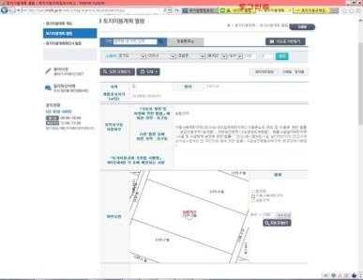
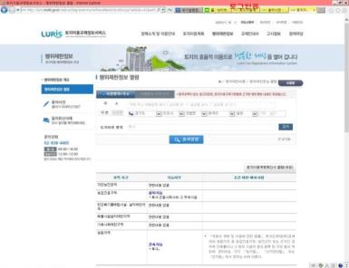
프로세스
1. 축사건축의 진행과정
-토지이용계획열람 : 용도지역 파악 및 축사가능여부 확인
©토지이용규제정보서비스 : luris.molit.go.kr
-대지 관련 주요사항
1. 1필지 1건물 원칙 : 3필지->1필지로 합필 가능)
2. 1필지에 여러 개 건물(축사) 건축가능
3. 갑과 을이 공유한 대지상에 갑의 축사를 짓더라도 대지는 전체 범위로 하여 건축법 적용

Slide 20
프로세스
2. 용어의 정의
대지면적 : 대지의 수평투영 면적으로 산정.(예외:건축선)
너비4m미만 도로
너비4m미만 도로
경사지 하천
대지
4m
대지면적에 포함되지 않는 부분
2m
©최찬환
대지와 도로와의 관계 : 접도의무
원칙:2m이상의 통로
도로
(>4m)
예외:연면적 2,000㎡ 이상인 건축물의 대지는 너비6m이상 도로에 4m이상 접할 것.

Slide 21
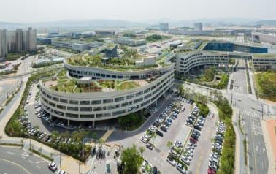
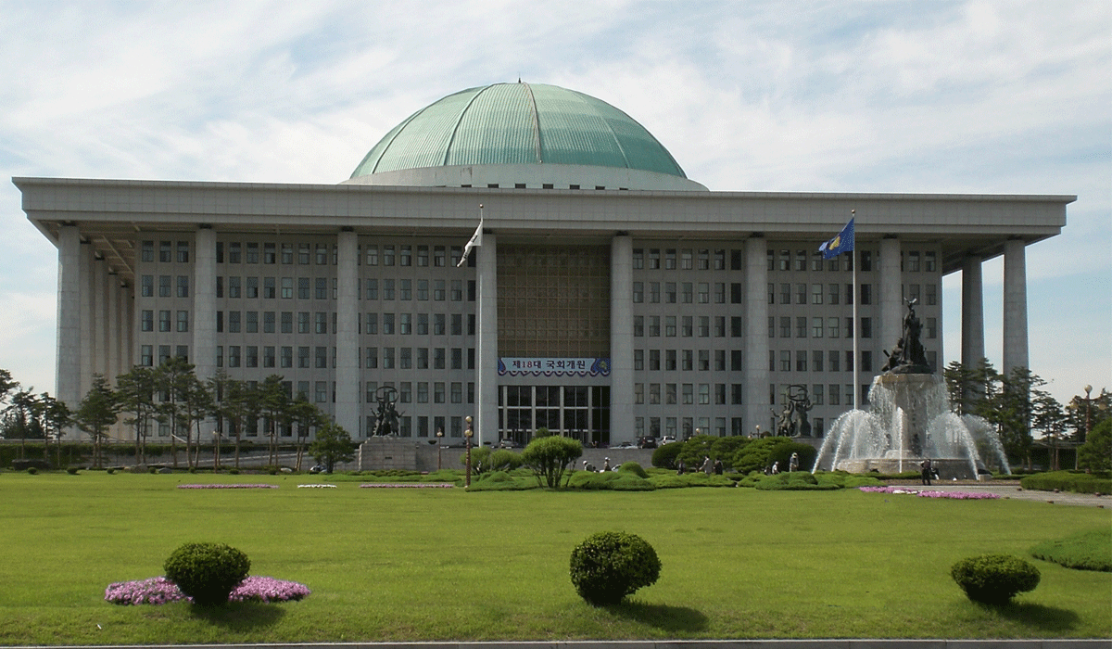
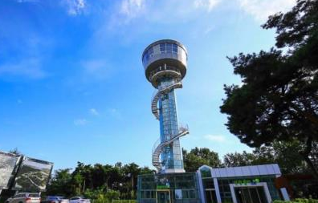
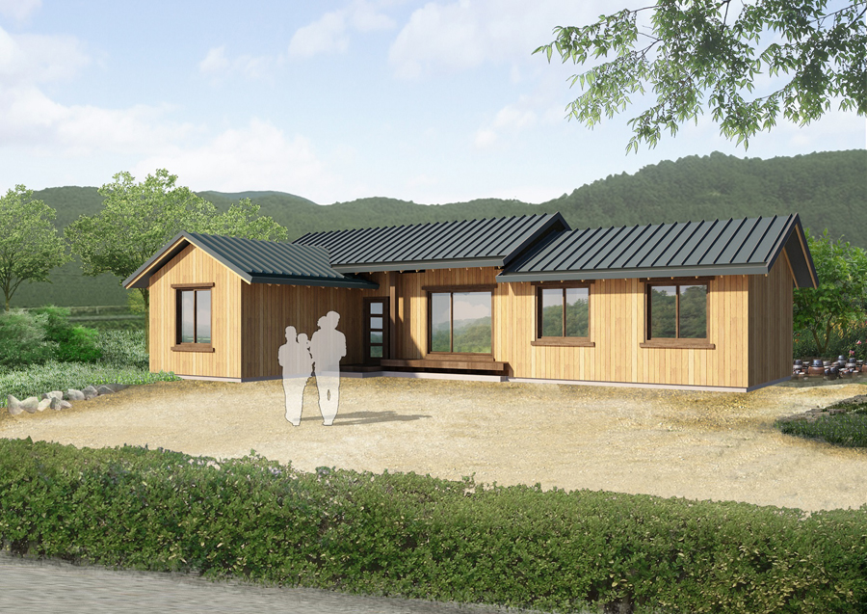
프로세스
2. 용어의 정의
-건축물(建築物) : 토지에 정착하는 공작물 중 지붕과 기둥 또는 벽이 있는 것
공작물(工作物):인공적 작업에 의한 만들어진 물건 (ex)굴뚝,철골주차장

Slide 22
프로세스
2. 용어의 정의
건축 : 건축물을 신축·증축·개축·재축 하거나 건축물을 이전 하는 것
-신축(新築) : 건축물이 없는 대지(기존 건축물이 철거되거나 멸실된 대지를 포함한다)에 새로 건축물을 축조(築造)하는 것
나지(裸地)
전
후

Slide 23
프로세스
2. 용어의 정의
건축 : 건축물을 신축·증축·개축·재축 하거나 건축물을 이전 하는 것
-증축(增築) : 기존 건축물이 있는 대지에서 건축물의 건축면적, 연면적, 층수 또는 높이를 늘리는 것
전
H
후
H’
H

Slide 24
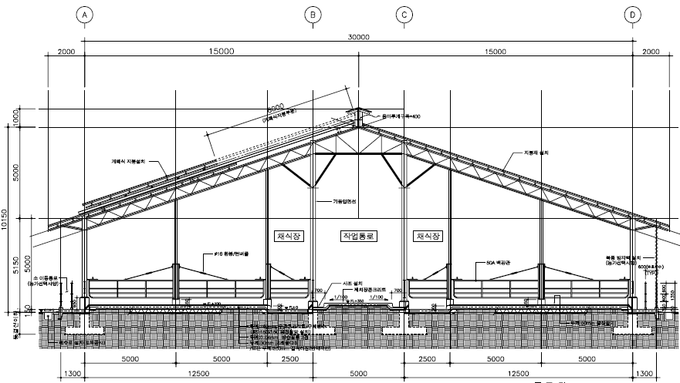
프로세스
2. 용어의 정의
-건축면적과 건폐율
1) 건축면적 : 건축물의 외벽(외벽이 없는 경우에는 외곽 부분의 기둥)의 중심선으로 둘러싸인 부분의 수평투영면적(돌출부분 1m 후퇴한 선)
2) 돌출차양이 설치된 축사: 돌출된 끝부분으로부터 3m를 후퇴한 선
3) 두 동의 축사가 차양으로 연결된 경우 : 6m 이하
4) 건폐율 : 대지면적에 대한 건축면적의 비율
축사 건축면적 산정 : 30m(폭) x 길이
일반건축물 건축면적 산정 : 32m(폭) x 길이

Slide 25
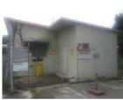
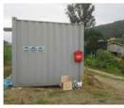
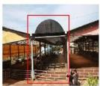
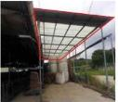
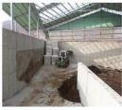
프로세스
2. 용어의 정의
-건축면적과 건폐율(예외)
1) 지표면으로부터 1m이하 부분
2) 소독설비를 갖추어야 하는 축사시설: 2015년4월27일 이전(바닥면적도 제외)
3) 가축분뇨처리시설 : 2013년 2월 20일 이전
4) 가설건축물 : 100㎡이상 간이축사용, 가축분뇨처리용, 가축운동용, 가축의 비가림용 비닐하우스 또는 천막
(벽, 지붕 : 합성수지 재질(합성강판은 ½이하),
골조 : 철재 또는 철골, 바닥 : 콘크리트, 벽면일부 콘크리트(분뇨 방지턱)일때 가설 건축물 가능)
소독시설 및 창고 | 컨테이너 | 축사 연결(이동 통로) | 축사연결(창고) | 퇴비사(썬라이트)

Slide 26
프로세스
2. 용어의 정의
-연면적과 용적율
연면적 : 하나의 건축물 각 층의 바닥면적의 합계
바닥면적 : 각 층 벽, 기둥 구획의 중심선으로 둘러싸인 부분의 면적
용적율 : 대지면적에 대한 연면적의 비율
바닥면적 산정 : 30m(폭) x 55m(길이) = 1,650㎡

Slide 27
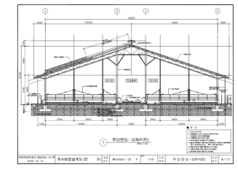
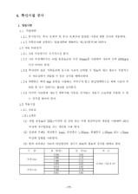
프로세스
2. 용어의 정의
-건축주(建築主) : 건축물의 건축에 관한 공사를 발주하거나 현장관리인을 두어 스스로 그 공사를 하는 자
-설계자(設計者) : 설계도서를 작성하고 그 설계도서에서 의도하는 바를 해설하며, 지도하고 자문에 응하는 자
-설계도서(設計圖書) : 건축물의 건축 등에 관한 공사용 도면, 구조계산서, 시방서(示方書)
-공사감리자 : 건축물이 설계도서의 내용대로 시공되는지 확인하고 품질관리·공사관리·안전관리 등에 대해 지도·감독하는 자
설계도(A3)
시방서(A4)

Slide 28
프로세스
3. 인허가 및 설계프로세스
-축사의 설계
원칙
건축허가, 건축신고 대상 건축물의 설계는 건축사가 아니면 할 수 없다.(건축법 제23조)
예외
표준설계도서에 따라 건축하는 축사(건축조례 확인)
읍,면 지역에서 건축하는 연면적 400㎡이하의 축사
따라서,
표준설계도서 이용해서 건축하는 축사는 OOO도 설계 할 수 있다.
읍,면 지역의 400㎡(121평)이하 축사는 OOO도 설계 가능.

Slide 29
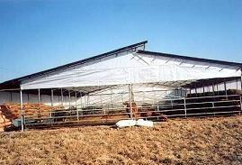
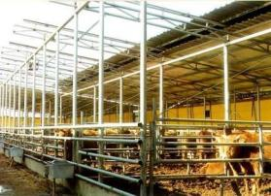
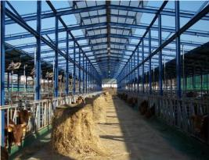
프로세스
3. 인허가 및 설계프로세스
-환기를 고려한 우사의 조건
1) 높이
높은 층고(환기), 처마높이(자유로운 장비 출입)
2) 지붕재료
지붕용 샌드위치패널(단열효과)
3) 지붕형태
비가림 우사(개폐불가능) : 비용절감형, 겨울철 축사내 환기 중요
개폐형 우사 : 환기에 유리한 방식
비가림 우사
한쪽 개폐형 지붕
양쪽 개폐형 지붕

Slide 30
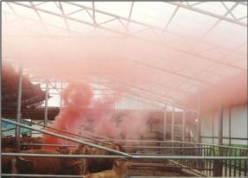
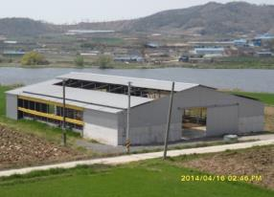
프로세스
3. 설계프로세스
-환기를 고려한 우사의 조건
4) 지붕개폐가 중요한 이유
축사 폭 10m의 경우 지붕이 2m정도 개방되어야 환기 원활
환절기 결로현상(지붕하부에 이슬 맺힘) 방지
©송준익
찬공기
더운 공기 적체
바닥을 적심
©원유석
Notes:
지붕개폐가 중요한 이유는 축사 폭이 대부분 10m이상인 경우 실험에 따르면 2m이상의 개폐 지붕일 때 환기효과가 있는 것으로 알려져 있고 환절기 지붕하부에 이슬 맺힘 현상도 완화시켜줄 것입니다.

Slide 31
프로세스
3. 인허가 및 설계프로세스
-환기를 고려한 우사의 조건
축사 안팎의 원활한 공기 흐름
분뇨가스가 쌓이지 않게..
북서풍(겨울) 찬바람을 막고, 여름에는 시원하게..
우사 바닥은 건조하게 유지
공기
암모니아가스
암모니아가스
1.2m내외 벽
이산화탄소 등 (공기보다 무거운 가스)
사료조(80cm)
<축사 내 공기의 흐름>
©원유석
5)사료조 설치
적정한 높이의 사료조
우사
통로
30cm
20cm

Slide 32
프로세스
3. 인허가 및 설계프로세스
-건축허가 vs 건축신고
-건축허가 대상(원칙)
건축물을 건축하거나 대수선 하려는 자는 시장, 군수, 구청장의 허가를 받아야 한다.
-건축신고 대상(예외)
관리지역, 농림지역, 자연환경보전지역 내 200㎡미만이고 3층 미만 건축물
연면적 합계 100㎡미만 건축물
표준설계도서에 따라 건축하는 축사(건축조례 확인필요)
읍, 면지역에서 건축하는 연면적 400㎡이하의 축사

Slide 33
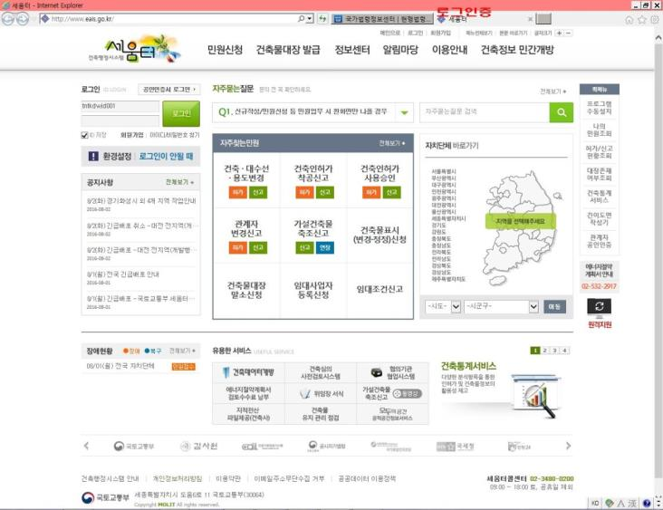
프로세스
3. 인허가 및 설계프로세스
-건축허가신청
© 세움터 : www.eais.go.kr

Slide 34
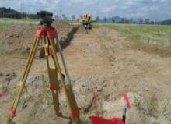
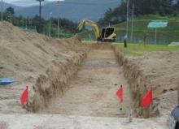
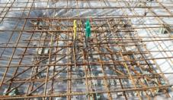
프로세스
4. 공사의 순서
1) 현황측량 : 지적도에 의한 대지의 경계를 확인하고 대지경계에서부터 띄워야 할 거리 등을 확인.
2) 터파기 : 기초를 위한 굴토 작업
토사가 매몰되지 않도록 주의
3) 철근공사 : 명기된 규격 및 치수에 의해 정확하고 견고하게 배근
철골 기둥을 위한 앵커볼트를 정확한 위치에 설치

Slide 35
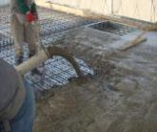
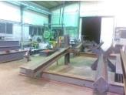
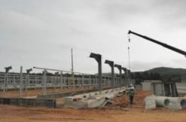
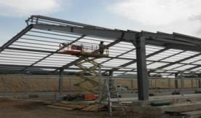
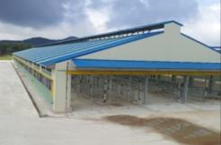
프로세스
4. 공사의 순서
4)콘크리트공사 : 철근 공사가 완료되면 콘크리트 펌프카를 이용하여
낮은 곳부터 시작하여 균등하게 콘크리트 타설
5)철골제작 : 구조설계도를 기준으로 철골가공업자 철골제작
6)철골조립공사 : 기둥세우기->지붕재 조립->지붕공사

Slide 36
III. 축사표준설계도
축사시설 현황
축사표준설계도를 통한 도면 이해하기

Slide 37
표준설계도
한육우 관련 통계
한육우 사육두수: 2,717천두 (한우 2,585천두)
※ 총사육농가: 89,879호 (한우 85,040호)
※ 농가당 평균 사육두수 : 30.2두 (한우 30.4두)
구 분 | 1990년 | 2000년 | 2010년 | 2014년 | 2016년
총사육두수(천두) | 1,622 | 1,590 | 2,922 | 2,759 | 2,717
총사육농가(천호) | 620 | 290 | 172 | 104 | 89.9
농가당 평균 사육두수(두) | 2.6 | 5.4 | 16.9 | 26.5 | 30.2
* 자료 : 통계청. 2017

Slide 38
표준설계도
벽면형태
구조체 형식
* 자료 : 통계청. 2016
* 자료 : 통계청. 2016
표준설계도 이용율
신개축 희망율 및 형태
신.개축 희망율
희망 우사 형태
* 자료 : 통계청. 2016
* 자료 : 통계청. 2016
* 자료: 농림축산식품부, (사)축산컨설팅협회. 2014. 축사실태조사 연구분석 결과

Slide 39
표준설계도
-시사점
농가 당 사육두수 증가 추세
축사 신축 및 시설 개선에 대한 의지 높음
표준설계도 제작, 보급에 비해 농가 이용률 낮음
-개선방향
ICT접목 등 자동화 축사도입 검토
표준설계도의 생산성 개선 효과, 우수성에 대한 홍보 강화
활용 가능한 파일 제공을 통한 이용률 제고

Slide 40
1
-표준설계도의 정의
축사표준설계도는 농림축산식품부 장관이 작성 국토교통부장관이
인정한 설계도면
-개발현황
1989년 부터 개발 보급(최근년도 : 2008년)
2008년 표준설계도 : 한우1종(가변형 8종), 젖소2종(가변형 5종)
-장 점
설계비 절감 및 다양한 건축방식(구조)
가변형 설계가 적용되어 토지면적에 적합하게 응용 가능
-대상 및 시기
한우 및 낙농 축사 규모별 설계기준 마련 및 설계도 개발 중
2017년 4/4분기 발표 예정

Slide 41
표준설계도
건축도면
설비,전기,소방도면
구조도면

Slide 42
표준설계도
각 대지 현황에 맞는 면적관련 항목 표시
(별도작성 필요)

Slide 43
표준설계도
대지 경계선은 각 농가의 대지현황에 따라 달라짐
(별도 작성 필요)

Slide 44
표준설계도
인접대지 경계까지의
이격거리 표시
(별도 작성 필요)

Slide 45
표준설계도
주요칫수 표기
주요칫수 표기
바닥재료
기둥위치

Slide 46
표준설계도
지붕기울기 표시
차양설치
차양설치

Slide 47
표준설계도
지붕모양

Slide 48
표준설계도
지붕개폐 위치, 칫수, 용마루
처마높이, 최고높이
바닥단차 표시

Slide 49
표준설계도
C : Column(기둥)
SC : SubColumn(샛기둥)
F : Footing(기초)
FG : FootingGirder(지중보)
기초, 기둥 위치
철골부재일람표

Slide 50
표준설계도
G : Girder(큰보)
B : Beam(작은보)
CB : CantileverBeam(내민보)
PURIN : (지붕지지 수평부재)
보 위치, 명칭
철골부재일람표

Slide 51
표준설계도
2
2017년 축사표준설계도
구 분 | 한우사
 | 번식우사 | 비육우사
사육가능규모(두) | 60~150 두 (10.0㎡/두) | 86~229 두 (7.0㎡/두)
실 사용면적(㎡) | 810.00~2,400.00 | 810.00~2,560.00
건축면적 (㎡) | 600.00~1,500.00 | 600.00~1,600.00
분뇨수거방식 | 일괄수거 후 퇴비화 (바닥:깔짚방식)
환기방식 | 자연환기방식
구조재료종류 | ① H-형강 ② PEB
사료투입방식 | 인력급이, TMR 급이 시 자동급이 가능

Slide 52
표준설계도
특징 : 개정 건축법 내용 반영

Slide 53
표준설계도
특징 : 폭과 길이에 대한 가변형 적용
Notes:
.

Slide 54
표준설계도
특징 : 방역을 고려한 배치도(예시) 제안

Slide 55
표준설계도
최대규모 평면도
1.5~3m
4~6m
27~32m
1.5~3m

Slide 56
표준설계도
최소규모 평면도
1.5~3m
4~6m
27~32m
1.5~3m

Slide 57
표준설계도
입면도
지붕모양

Slide 58
표준설계도
단면도
1.5~3m
4~6m
1.5~3m
27~32m

Slide 59
표준설계도
ICT 평면도(선택사항)

Slide 60
표준설계도
-농협축산정보센터(livestock.nonghyup.com)

Slide 61
표준설계도
-농협축산정보센터(livestock.nonghyup.com)

Slide 62
<참고문헌>
-최찬환 외, ‘건축법규해설’, 세진사, 2017.
-법제처 국가법령정보센터, www.law.go.kr
-농림축산식품부, 농협중앙회, ‘2008년 축사표준설계도’, 2008.
-(사)축산컨설팅협회, ‘축사실태조사 연구분석’, 2014.
-원유석 외, ‘한우사육의 정석-한우야 놀자’, 축산신문, 2016.
-송준익, ‘우사 환기 및 시설 개선점’, 2016.
-농림축산식품부,환경부,국토교통부, ‘무허가 축사 개선 세부실시요령’, 2015.
-서현, ‘사라진 건축의 그림자’, 효형출판, 2012.

